Slide 1
通信原理

Slide 2
第5章 模拟调制系统

Slide 3
问题1：为什么要调制？
问题2：怎么调制？（调制原理）
问题3：有噪声信道中，各种调制方法的表现？

Slide 4
第5章 模拟调制系统
5.1幅度调制（线性调制）的原理
5.2 线性调制系统的抗噪声性能
5.3 非线性调制（角度调制）的原理
5.4调频系统的抗噪声性能
5.5 各种模拟调制系统的比较
5.6 频分复用(FDM)和调频(FM)立体声
问题2：怎么调制？（调制原理）
问题3：噪声条件下，各种调制方法的表现

Slide 5
问题：为什么要调制？
1、基带传输 和 调制传输（载波传输）
基带传输：由信源直接生成的信号，无论是模拟信号还是数字信号，都是基带信号，其频率比较低。如语音信号为300~3400Hz
基带传输：就是把信源生成的信号直接送入线路进行传输，如音频市话、计算机间的数据传输等。
载波传输：则是用原信号去改变载波的某一参数实现频谱的搬移。如果载波是正弦波，则称为正弦波或连续波调制。

Slide 6
2、为什么要进行调制 ？
(1)由于传输失真、传输损耗以及保证带内特性的原因，基带信号无法在无线信道或光纤信道上进行长距离传输，必须将信号搬移到高频处。如：无线传输，为获得较高的天线辐射效率，天线尺寸要与发射信号波长比拟，而基带频率低，波长长，天线过长难实现。
(2)把多个基带信号分别搬移到不同的载频处，以实现信道的多路复用，提高信道利用率。
(3)扩展信号带宽，提高系统抗干扰、抗衰落能力，还可实现传输带宽与信噪比之间的互换。
调制对通信系统的有效性和可靠性有很大影响！！

Slide 7
基本概念1
调制：把信号转换成适合在信道中传输的形式。
广义调制：分为基带调制和带通调制（也称载波调制）。
狭义调制：仅指带通调制。在无线通信和其他大多数场合，调制一词均指载波调制。
解调（检波）：调制的逆过程。
载波调制：用调制信号去控制载波的参数的过程。
载波：未受调制的周期性振荡信号，它可以是正弦波，也可以是非正弦波。
如果载波是正弦波，则称为正弦波或连续波调制
如果载波是脉冲序列，则称为脉冲调制

Slide 8
基本概念2
调制信号：指来自信源的基带信号
已调信号：载波受调制后称为已调信号。
根据调制信号是模拟还是数字信号，调制方式分为：
模拟调制
数字调制
常见的模拟调制
幅度调制：调幅、双边带、单边带和残留边带
角度调制：频率调制、相位调制

Slide 9
常见的调制方式
调 制 方 式 |  |  | 用途
连续波调制 | 线性调制 | 常规双边带调幅 | 广播
 |  | 抑制载波双边带调幅 | 立体声广播
 |  | 单边带调幅SSB | 载波通信、无线电台、数传
 |  | 残留边带调幅VSB | 电视广播、 数传、 传真
 | 非线性调制 | 频率调制FM | 微波中继、卫星通信、广播
 |  | 相位调制PM | 中间调制方式
 | 数字调制 | 幅度键控ASK | 数据传输
 |  | 相位键控 | 数据传输

Slide 10
续表（1）
调 制 方 式 |  |  | 用途
脉冲调制 | 数字调制 | 相位键控PSK、 DPSK、 QPSK等 | 数据传输、 数字微波、 空间通信
 |  | 其他高效数字调制QAM、 MSK等 | 数字微波、 空间通信
 | 脉冲模拟调制 | 脉幅调制PAM | 中间调制方式、 遥测
 |  | 脉宽调制PDM(PWM) | 中间调制方式
 |  | 脉位调制PPM | 遥测、 光纤传输
 | 脉冲数字调制 | 脉码调制PCM | 市话、 卫星、 空间通信
 |  | 增量调制DM | 军用、 民用电话
 |  | 差分脉码调制DPCM | 电视电话、 图像编码
 |  | 其他语言编码方式ADPCM、 APC、 LPC | 中低速数字电话

Slide 11
第5章 模拟调制系统
5.1幅度调制（线性调制）的原理
5.2 线性调制系统的抗噪声性能
5.3 非线性调制（角度调制）的原理
5.4调频系统的抗噪声性能
5.5 各种模拟调制系统的比较
5.6 频分复用(FDM)和调频(FM)立体声

Slide 12
5.1幅度调制（线性调制）的原理
幅度调制原理：由调制信号去控制高频载波的幅度，使之随调制信号作线性变化
设：正弦型载波为
式中，A — 载波幅度；
ω_{c} — 载波角频率；
ϕ₀ — 载波初始相位（以后假定ϕ₀ ＝ 0）。
根据调制定义，幅度调制信号（已调信号）可表示成：
式中， m(t)— 基带调制信号。
已调信号幅度，随基带信号作线性变化

Slide 13
已调信号频谱
设调制信号m(t)频谱为M(ω)，则已调信号频谱为：
总结：
时域波形上，已调信号的幅度随基带信号的规律而正比地变化；
频谱结构上，它的频谱完全是基带信号频谱在频域内的简单搬移(精确到常数因子)。由于这种搬移是线性的，因此，幅度调制通常又称为线性调制。
注意
这里的“线性”并不意味着已调信号与调制信号之间符合线性变换关系。事实上，任何调制过程都是一种非线性的变换过程。

Slide 14
第5章 模拟调制系统
5.1幅度调制（线性调制）的原理
5.2 线性调制系统的抗噪声性能
5.3 非线性调制（角度调制）的原理
5.4调频系统的抗噪声性能
5.5 各种模拟调制系统的比较
5.6 频分复用(FDM)和调频(FM)立体声
5.1.1 调幅（AM）
5.1.2 双边带调制DSB
5.1.3 单边带调制SSB
5.1.4 残留边带调制VSB
5.1.5 线性调制的一般模型
5.1.6 相干解调与包络检波

Slide 15
5.1.1调幅（AM）
1. 时域表示式
式中, m(t) － 调制信号，均值为0；
A₀ － 常数，表示叠加的直流分量。
2. 频谱：若m(t)为确知信号，则AM信号的频谱为
若m(t)为随机信号，则已调信号的频域表示式必须用功率谱描述。
3. 调制器模型

Slide 16
4. 波形图
调制信号
调制信号+直流分量
已调信号的包络，与调制信号相同
已调信号
问题：包络与调制信号波形相同，需要什么条件？？

Slide 17
分析
由波形可以看出，当满足条件：
|m(t)| ≤ A₀ 时，
其包络与调制信号波形相同
此时，用包络检波法很容易恢复出原始调制信号。
否则，出现“过调幅”现象。
这时用包络检波将发生失真。但可以采用其他的解调方法，如同步检波。

Slide 18
5. 频谱图
由频谱可以看出，AM信号的频谱由三部分组成：
载频分量
上边带
下边带
载频分量
载频分量
显然，上边带的频谱结构与原调制信号的频谱结构相同，下边带是上边带的镜像。
下边带
下边带
上边带
上边带

Slide 19
6. AM信号的特性
带宽：它是带有载波分量的双边带信号，带宽是基带信号带宽 f_{H} 的两倍：
功率：当m(t)为确知信号时，
若
则
式中 P_{c} = A₀²/2 － 载波功率
－ 边带功率
AM信号的总功率包括载波功率和边带功率两部分
边带功率才与调制信号有关，载波分量并不携带信息。

Slide 20
调制效率：有用功率（用于传输有用信息的边带功率）占信号总功率的比例称为调制效率：
分析：当m(t) = A_{m} cos ω_{m}t时，
代入上式，得到
当|m(t)|_{max} = A₀时（100％调制），调制效率最高，这时：η_{max} ＝ 1/3
AM信号的功率利用率 比较低
但系统简单，价格低廉，至今广泛用于无线电广播

Slide 21
第5章 模拟调制系统
5.1幅度调制（线性调制）的原理
5.2 线性调制系统的抗噪声性能
5.3 非线性调制（角度调制）的原理
5.4调频系统的抗噪声性能
5.5 各种模拟调制系统的比较
5.6 频分复用(FDM)和调频(FM)立体声
5.1.1 调幅（AM）
5.1.2 双边带调制DSB
5.1.3 单边带调制SSB
5.1.4 残留边带调制VSB
5.1.5 线性调制的一般模型
5.1.6 相干解调与包络检波

Slide 22
双边带调制（DSB）
AM中，载波不携带信息，信息完全由边带传递 → 去掉直流A₀
时域表示式：无直流分量A₀
频谱：无载频分量
曲线：
抑制载波双边带信号，简称双边带，DSB
包络和调制信号不同
无载频分量

Slide 23
调制效率：100％，全部功率用于信息传输
优点：节省了载波功率
缺点：
不能用包络检波（包络与调制信号变化不再一致），需用相干检波，较复杂。

Slide 24
第5章 模拟调制系统
5.1幅度调制（线性调制）的原理
5.2 线性调制系统的抗噪声性能
5.3 非线性调制（角度调制）的原理
5.4调频系统的抗噪声性能
5.5 各种模拟调制系统的比较
5.6 频分复用(FDM)和调频(FM)立体声
5.1.1 调幅（AM）
5.1.2 双边带调制DSB
5.1.3 单边带调制SSB
5.1.4 残留边带调制VSB
5.1.5 线性调制的一般模型
5.1.6 相干解调与包络检波

Slide 25
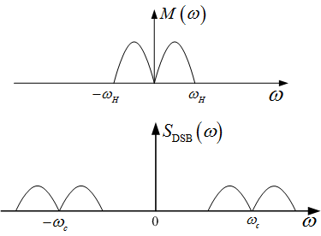
5.1.3 单边带调制（SSB）
回顾双边带调制DSB：双边带信号两个边带中的任意一个都包含了调制信号频谱M(ω)的所有频谱成分
SSB原理：
仅传输其中一个边带即可，这种方式称为单边带调制。
这样既节省发送功率，还可节省一半传输频带
产生SSB信号的方法有两种：滤波法和相移法。
上边带
上边带
下边带
下边带

Slide 26
1. 滤波法和频域表示
滤波法的原理： 用边带滤波器，滤除不要的边带
方框图 :
滤除下边带: H(ω) 具有理想高通特性：
滤除上边带: H(ω) 具有理想低通特性：
DSB信号
单边带滤波器
以载波频率为界

Slide 27
SSB信号的频域表示
SSB信号的频谱
上边带频谱图:

Slide 28
滤波法的技术难点
滤波特性很难做到具有陡峭的截止特性
例：话音信号
滤波后的话音信号最低频率为300Hz，则上下边带间的频率间隔为600Hz，即允许过渡带为600Hz。设计边带滤波器：
在600Hz过渡带和不太高的载频情况下，滤波器不难实现；
但当载频较高时，采用一级调制直接滤波的方法已不可能实现单边带调制。

Slide 29
滤波法的技术难点
可以采用多级（一般采用两级）DSB调制及边带滤波的方法：
先在较低的载频上进行DSB调制，目的是增大过渡带的归一化值，以利于滤波器的制作。
单边带滤波后，再在要求的载频上进行第二次调制。
当调制信号中含有直流及低频分量时滤波法就不适用了。
→相移法

Slide 30
2. 相移法和SSB信号的时域表示
分析：
从滤波法得出的SSB信号的频域表示式 直观
SSB信号的时域表示式 ？？
下面以单频调制信号为例分析，然后推广

Slide 31
单频调制信号为例
SSB信号的时域表示式：
设：单频调制信号为
载波为
则，DSB信号的时域表示式为
上边带
下边带

Slide 32
若保留上边带，则有
若保留下边带，则有
将上两式合并：
式中，“－”表示上边带信号，“+”表示下边带信号。
两式仅正负号不同

Slide 33
希尔伯特变换：
上式中A_{m} sinω_{m}t可以看作是A_{m} cosω_{m}t相移π/2的结果。把这一相移过程称为希尔伯特变换，记为“ ^ ”，则有
这样，上式可以改写为

Slide 34
单频调制信号
把上式推广到一般情况，则得到
式中，
若M(ω)是m(t)的傅里叶变换，则
式中
上式中的[-jsgnω]可以看作是希尔伯特滤波器传递函数，即

Slide 35
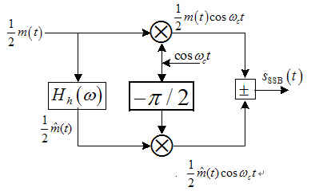
移相法SSB调制器方框图
优点：不需要滤波器具有陡峭的截止特性。
不论多高载频，均可以一次实现SSB
缺点：宽带相移网络难用硬件实现。
移相法：
利用移相网络，对载波和调制信号进行适当的相移，以便在合成过程中抵消其中的一个边带

Slide 36
SSB信号的解调
SSB信号的解调和DSB一样，不能采用简单的包络检波，因为SSB信号也是抑制载波的已调信号，它的包络不能直接反映调制信号的变化，所以仍需采用相干解调。
SSB信号的性能
SSB信号的实现比AM、DSB要复杂，但SSB调制方式在传输信息时，不仅可节省发射功率，而且它所占用的频带宽度比AM、DSB减少了一半。
它目前已成为短波通信中一种重要的调制方式。

Slide 37
第5章 模拟调制系统
5.1幅度调制（线性调制）的原理
5.2 线性调制系统的抗噪声性能
5.3 非线性调制（角度调制）的原理
5.4调频系统的抗噪声性能
5.5 各种模拟调制系统的比较
5.6 频分复用(FDM)和调频(FM)立体声
5.1.1 调幅（AM）
5.1.2 双边带调制DSB
5.1.3 单边带调制SSB
5.1.4 残留边带调制VSB
5.1.5 线性调制的一般模型
5.1.6 相干解调与包络检波

Slide 38
5.1.4 残留边带（VSB）调制
VSB原理：
残留边带调制是介于SSB与DSB之间的一种折中方式。
不像SSB那样完全抑制DSB信号的一个边带，而是逐渐切割，使其残留—小部分
如图所示：
双边带
完全抑制一个边带
一个边带部分残留
目的：它既克服了DSB信号占用频带宽的缺点，又解决了SSB信号实现中的困难。

Slide 39
调制方法：用滤波法实现残留边带调制的原理框图与滤波法SBB调制器相同。
区别：
滤波器的特性应按残留边带调制的要求来进行设计
不再要求十分陡峭的截止特性，因而它比单边带滤波器容易制作。
DSB信号
残留边带滤波器

Slide 40
对残留边带滤波器特性的要求是什么？
分析：
由滤波法可知，残留边带信号的频谱为
问题转化：
应分析接收端是如何从该信号中恢复原基带信号的。
即“解调”
目的：确定残留边带滤波器传输特性H(ω)应满足的条件

Slide 41
VSB信号解调
VSB信号不能采用包络检波，要采用相干解调
解调器方框图
乘积记作
因为
根据频域卷积定理可知，乘积s_{p}(t)对应的频谱为
VSB信号
相干载波
VSB信号频谱的搬移

Slide 42
其中
代入得到
分析：
频谱中M(ω + 2ω_{c})及M(ω - 2ω_{c})是搬移到+ 2ω_{c}和 -2ω_{c}处
它们可以通过解调器中的低通滤波器滤除。
LPF输出频谱为

Slide 43
为了保证相干解调的输出能无失真地恢复调制信号m(t)，上式中的传递函数必须满足：
式中， ω_{H} － 调制信号的截止角频率。
说明：
残留边带滤波器的特性H(ω)在ω_{c}处必须具有互补对称（奇对称）特性, 相干解调时才能无失真地从残留边带信号中恢复所需的调制信号。

Slide 44
残留边带滤波器特性的两种形式
残留“部分上边带”的滤波器特性：图(a)
残留“部分下边带”的滤波器特性 ：图(b)
滤波器滚降特性并非唯一的

Slide 45
第5章 模拟调制系统
5.1幅度调制（线性调制）的原理
5.2 线性调制系统的抗噪声性能
5.3 非线性调制（角度调制）的原理
5.4调频系统的抗噪声性能
5.5 各种模拟调制系统的比较
5.6 频分复用(FDM)和调频(FM)立体声
5.1.1 调幅（AM）
5.1.2 双边带调制DSB
5.1.3 单边带调制SSB
5.1.4 残留边带调制VSB
5.1.5 线性调制的一般模型
5.1.6 相干解调与包络检波
滤波法一般模型
相移法一般模型

Slide 46
滤波法模型
从前几节的讨论，可归纳滤波法线性调制的一般模型：
按此模型得到的输出信号时域表示式为：
输出信号频域表示式为：
式中，
一个相乘器+一个滤波器
只要适当选择H(ω)，便可以得到各种幅度调制信号

Slide 47
分析：
将上式展开

Slide 48
移相法模型
可得到另一种时域表示式：
式中
说明：
s_{m}(t)可等效为两个互为正交调制分量的合成。
由此可以得到移相法线性调制的一般模型如下：
同相滤波器
正交滤波器

Slide 49
它同样适用于所有线性调制。

Slide 50
分析
频域
DSB调制
SSB调制
无论哪种调制，其已调信号中的同相分量s_{I}(t)的幅度都正比于调制信号

Slide 51
第5章 模拟调制系统
5.1幅度调制（线性调制）的原理
5.2 线性调制系统的抗噪声性能
5.3 非线性调制（角度调制）的原理
5.4调频系统的抗噪声性能
5.5 各种模拟调制系统的比较
5.6 频分复用(FDM)和调频(FM)立体声
5.1.1 调幅（AM）
5.1.2 双边带调制DSB
5.1.3 单边带调制SSB
5.1.4 残留边带调制VSB
5.1.5 线性调制的一般模型
5.1.6 相干解调与包络检波

Slide 52
相干解调 —— 同步检波
相干解调实质：与调制一样，是频谱搬移。
调制：基带频谱搬到载频，与载波相乘实现
解调：调制反过程，将已调信号由载频搬回原始基带
相干解调原理
为无失真恢复基带信号，接收端必须提供一个与已调载波严格同步（同频同相）的本地载波（称为相干载波），与接收的已调信号相乘后，经低通滤波器取出低频分量，即可得到原始的基带信号。
相干解调器的一般模型
相干载波

Slide 53
相干解调器性能分析
相干解调器适用于所有线性调制信号的解调，只是AM信号解调后含有直流分量A₀，解调后续增加一个隔离直流电容
已调信号为：
解调第一步：与同频同相的相干载波c(t)相乘，得
解调第二步：经低通滤波，得到
因为s_{I}(t)是m(t)通过一个全通滤波器H_{I} (ω) 后的结果，故上式中的s_{d}(t)就是解调输出，即

Slide 54
包络检波
适用条件：AM信号，且要求|m(t)|_{max} ≤ A₀
包络检波器结构：
通常由半波或全波整流器和低通滤波器组成。例如，

Slide 55
性能分析
设输入信号是
选择RC应满足：
式中f_{H} － 调制信号的最高频率
在大信号检波时（一般大于0.5 V），二极管处于受控的开关状态，检波器的输出为
隔去直流后即可得到原信号m(t)。

Slide 56
第5章 模拟调制系统
前述分析都没有考虑信道噪声的影响，而通信系统无法避免噪声影响。
5.1 幅度调制（线性调制）的原理
5.2 线性调制系统的抗噪声性能
5.3 非线性调制（角度调制）的原理
5.4 调频系统的抗噪声性能
5.5 各种模拟调制系统的比较
5.6 频分复用(FDM)和调频(FM)立体声
本节：
加性高斯白噪声的信道中，各种线性调制系统的抗噪声性能。

Slide 57
第5章 模拟调制系统
5.1 幅度调制（线性调制）的原理
5.2 线性调制系统的抗噪声性能
5.3 非线性调制（角度调制）的原理
5.4 调频系统的抗噪声性能
5.5 各种模拟调制系统的比较
5.6 频分复用(FDM)和调频(FM)立体声
5.2.1 分析模型
5.2.2 DSB调制系统的性能
5.2.3 SSB调制系统的性能
5.2.4 AM包络检波的性能

Slide 58
5.2.1 分析模型
分析模型
滤除已调信号频带以外的的噪声
接收到已调信号
输出有用信号
IN
OUT
输入为已调信号
带通滤波后的噪声
输出噪声
调制信道
信道加性高斯白噪声
加性噪声只对已调信号接收产生影响，故系统的抗噪声性能可以用解调器的抗噪声性能来衡量

Slide 59
解调器输入
输入信号：
不同调制系统，将有不同形式的已调信号s_{m} (t)
输入噪声：
不同调制系统，相同噪声形式n_{i} (t) ，平稳高斯白噪声经过带通后而得。
带通带宽远小于中心频率，故噪声为平稳窄带高斯噪声

Slide 60
输入噪声分析
n_{i}(t)为平稳窄带高斯噪声，它的表示式为
或
由于
式中 N_{i} － 解调器输入噪声的平均功率
设白噪声的单边功率谱密度为n₀ ，带通滤波器是高度为1、带宽为B的理想矩形函数，则解调器的输入噪声功率为
平稳窄带高斯噪声的性质

Slide 61
抗噪声性能的度量
解调器输出信噪比：
输出信噪比反映了解调器的抗噪性能。输出信噪比越大越好。
制度增益定义：
用G便于比较同类调制系统采用不同解调器时的性能。
G 也反映了这种调制制度的优劣。
输出信噪比
输入信噪比

Slide 62
第5章 模拟调制系统
5.1 幅度调制（线性调制）的原理
5.2 线性调制系统的抗噪声性能
5.3 非线性调制（角度调制）的原理
5.4 调频系统的抗噪声性能
5.5 各种模拟调制系统的比较
5.6 频分复用(FDM)和调频(FM)立体声
5.2.1 分析模型
5.2.2 DSB调制系统的性能
5.2.3 SSB调制系统的性能
5.2.4 AM包络检波的性能

Slide 63
5.2.2 DSB调制系统的性能
1. 抗噪声性能分析模型
由于是线性系统，所以可以分别计算解调器输出的信号功率和噪声功率。
DSB相干解调

Slide 64
2. 输出有用信号功率计算
设解调器输入信号为
与相干载波cosω_{c}t相乘后，得
经低通滤波，得到输出信号为
因此，解调器输出端的有用信号功率为

Slide 65
3. 输出噪声信号功率计算
解调器输入端的窄带噪声可表示为
它与相干载波相乘后，得
经低通滤波，解调器最终的输出噪声为
故输出噪声功率为
或写成

Slide 66
4. 抗噪声性能分析
(1)输出信噪比
(2)制度增益
先求解调器输入信号平均功率为
需知输入信噪比

Slide 67
制度增益
结论：
DSB调制系统的制度增益为2。也就是说，DSB信号的解调器使信噪比改善一倍。这是因为采用相干解调，使输入噪声中的正交分量被消除的缘故。

Slide 68
第5章 模拟调制系统
5.1 幅度调制（线性调制）的原理
5.2 线性调制系统的抗噪声性能
5.3 非线性调制（角度调制）的原理
5.4 调频系统的抗噪声性能
5.5 各种模拟调制系统的比较
5.6 频分复用(FDM)和调频(FM)立体声
5.2.1 分析模型
5.2.2 DSB调制系统的性能
5.2.3 SSB调制系统的性能
5.2.4 AM包络检波的性能

Slide 69
5.2.3 SSB调制系统的性能
回顾：
SSB系统的解调方法，与DSB相同，故计算解调器输入输出信噪比的方法均相同。
区别在于：解调之前的带通滤波器BP的带宽和中心频率不同。SSB的带通带宽是DSB的一半。
性能分析：
噪声功率
这里，B = f_{H} 为SSB 信号的带通滤波器的带宽。（为DSB的一半）

Slide 70
性能分析
输出信号功率
SSB信号
与相干载波相乘，再经低通滤波可得解调器输出信号为
因此，输出信号平均功率
与DSB信号不同，不能照搬结果

Slide 71
输入信号平均功率为
信噪比
单边带解调器的输入信噪比为

Slide 72
单边带解调器的输出信噪比为
制度增益
问题1：制度增益为1，表示解调过程对信噪比没有改善，为什么？
SSB信噪比与

Slide 73
回答1：
因为在SSB系统中，信号和噪声有相同表示形式，所以相干解调过程中，信号和噪声中的正交分量均被抑制掉，故信噪比没有改善。
问题2：对比DSB系统， 发现G_{DSB} = 2G_{SSB}，这能否说明DSB系统的抗噪声性能比SSB系统好呢？
回答2：
否。因为两者的输入信号功率不同、带宽不同，在相同的噪声功率谱密度条件下，输入噪声功率也不同，所以两者的输出信噪比是在不同条件下得到的。

Slide 74
比较
SSB
DSB
输入信号功率不同
相同的噪声功率谱密度条件下，B不同，输入噪声功率不同

Slide 75
问题3：如果在相同的输入信号功率，相同的输入噪声功率谱密度，相同的基带信号带宽条件下，对这两种调制方式比较？
回答3：
可以发现它们的输出信噪比是相等的。这就是说，两者的抗噪声性能是相同的。
但SSB所需的传输带宽仅是DSB的一半，因此SSB得到普遍应用。

Slide 76
第5章 模拟调制系统
5.1 幅度调制（线性调制）的原理
5.2 线性调制系统的抗噪声性能
5.3 非线性调制（角度调制）的原理
5.4 调频系统的抗噪声性能
5.5 各种模拟调制系统的比较
5.6 频分复用(FDM)和调频(FM)立体声
5.2.1 分析模型
5.2.2 DSB调制系统的性能
5.2.3 SSB调制系统的性能
5.2.4 AM包络检波的性能

Slide 77
AM检波的性能
AM信号解调：
相干解调：与前面DSB和SSB一致
包络检波：
1. 包络检波器分析模型
检波输出电压正比于输入信号的包络变化。

Slide 78
2. 包络检波器性能分析
A. 输入信噪比计算
设解调器输入信号为
解调器输入噪声为
则解调器输入的信号功率和噪声功率分别为
输入信噪比为

Slide 79
B. 输出信噪比计算
分析：
解调器（检波）输入：信号加噪声的混合波形
解调器（检波）输出：混合波形的包络
问题：求输出信噪比
输出信号功率+噪声功率
混合波形的包络分析

Slide 80
包络计算
解调器输入：信号+噪声的混合波形，即
式中
上式中E(t)便是所求的合成包络。当包络检波器的传输系数为1时，则检波器的输出就是E(t)。

Slide 81
输出信噪比计算
分析：
有用信号项和噪声项没有分离，信号和噪声存在非线性关系
难以计算输出信噪比
考虑两个特殊情况：
A. 大信噪比情况
B. 小信噪比情况

Slide 82
A. 大信噪比情况
大信噪比：输入信号幅度远大于噪声幅度
此时

Slide 83
由上式可见，有用信号与噪声独立地分成两项，因而可分别计算它们的功率。
输出信号功率为
输出噪声功率为
故输出信噪比为
制度增益为

Slide 84
讨论
1. AM信号的调制制度增益G_{AM}随A₀的减小而增加。
2. G_{AM}总是小于1，这说明包络检波器对输入信噪比没有改善，而是恶化了。
例如：对于100%的调制，且m(t)是单频正弦信号，这时AM 的最大信噪比增益为
3. 可证明，采用同步检测法解调AM信号时，得到的调制制度增益与上式给出的结果相同。
4. 由此可见，对于AM调制系统，在大信噪比时，采用包络检波器解调时的性能与同步检测器时的性能几乎一样。

Slide 85
小信噪比情况
小信噪比：输入信号幅度远小于噪声幅度，即
包络

Slide 86
小信噪比情况
包络
R(t) 和θ (t) 代表噪声的包络及相位

Slide 87
分析：
小信噪比时，E(t)中没有单独的信号项，有用信号m(t)被噪声扰乱，只能看作是噪声。
这时，输出信噪比不是按比例地随着输入信噪比下降，而是急剧恶化，通常把这种现象称为解调器的门限效应。开始出现门限效应的输入信噪比称为门限值。
门限效应原因：包络检波器的非线性解调作用引起的。
问题：相干解调有门限效应吗？
回答： 相干解调的方法解调各种线性调制信号时不存在门限效应。原因是信号与噪声可分别进行解调，解调器输出端总是单独存在有用信号项。

Slide 88
包络检波总结
在大信噪比情况下，AM信号包络检波器的性能几乎与相干解调法相同。
小信噪比情况，当输入信噪比低于门限值时，将会出现门限效应，这时解调器的输出信噪比将急剧恶化，系统无法正常工作。

Slide 89
第5章 模拟调制系统
5.1幅度调制（线性调制）的原理
5.2 线性调制系统的抗噪声性能
5.3 非线性调制（角度调制）的原理
5.4调频系统的抗噪声性能
5.5 各种模拟调制系统的比较
5.6 频分复用(FDM)和调频(FM)立体声
5.3.1角度调制的基本概念
5.3.2 窄带调频（NBFM）
5.3.3 宽带调频
5.3.4 调频信号的产生与解调

Slide 90
什么是角度调制？
回顾：
所谓调制，用调制信号去控制载波的参数的过程。
所谓幅度调制，是把调制信号的信息载荷于载波的幅度变化中。
正弦载波的参量：幅度、频率、相位
频率调制，简称调频(FM)：载波的频率随调制信号变化而变化
相位调制，简称调相(PM)：载波的相位随调制信号变化而变化
这两种调制中，载波的幅度都保持恒定，而频率和相位的变化都表现为载波瞬时相位的变化。

Slide 91
角度调制：频率调制和相位调制的总称。
特点：
已调信号频谱不再是原调制信号频谱的线性搬移，而是频谱的非线性变换，会产生与频谱搬移不同的新的频率成分，故又称为非线性调制。
与幅度调制技术相比，角度调制最突出的优势是其较高的抗噪声性能。 但占用较宽的信号带宽。
FM和PM在通信系统中广泛使用。
FM：高保真音乐广播、电视伴音的传输、卫星通信、蜂窝电话
PM：除直接传输外，还用作产生FM的间接过度。

Slide 92
1. FM和PM信号的一般表达式
角度调制信号的一般表达式为
式中，A － 载波的恒定振幅；
[ω_{c}t +ϕ(t)] ＝ θ(t) － 信号的瞬时相位；
ϕ(t) －瞬时相位偏移。
d[ω_{c}t +ϕ(t)]/dt = ω(t)－ 称为瞬时角频率
dϕ(t)/dt －称为瞬时频偏。

Slide 93
相位调制(PM)
PM：瞬时相位偏移随调制信号作线性变化，即
式中Kp － 调相灵敏度
Kp含义: 单位调制信号幅度引起PM信号的相位偏移量，单位是rad/V。
代入一般表达式
得到PM信号表达式

Slide 94
频率调制(FM)
FM：瞬时频率偏移随调制信号成比例变化，即
式中 K_{f}－ 调频灵敏度，单位是rad/s⋅V 。
这时相位偏移为
将其代入一般表达式
得到FM信号表达式

Slide 95
PM与 FM的区别
比较上面两式：
PM是相位偏移随调制信号m(t)线性变化
FM是相位偏移随m(t)的积分呈线性变化。
如果预先不知道调制信号m(t)的具体形式，则无法判断已调信号是调相信号还是调频信号。

Slide 96
2. 单音调制FM与PM
设调制信号为单一频率的正弦波，即
A. 对载波进行相位调制
得到
式中， m_{p} = K_{p} A_{m} － 调相指数
表示最大的相位偏移。

Slide 97
B. 对载波进行频率调制
代入
得到FM信号的表达式
式中
调频指数,表示最大的相位偏移
－最大角频偏
－ 最大频偏。

Slide 98
PM 信号和FM 信号波形
(a) PM 信号波形 (b) FM 信号波形

Slide 99
3. FM与PM之间的关系
比较下面两式
由于频率和相位之间存在微分与积分的关系，所以FM与PM之间是可以相互转换的。
如果将调制信号先微分，而后进行调频，则得到的是调相波，这种方式叫间接调相；
同样，如果将调制信号先积分，而后进行调相，则得到的是调频波，这种方式叫间接调频。

Slide 100
方框图
（a）直接调频 （b）间接调频
(c) 直接调相 (d) 间接调相
下面主要讨论FM（实际中使用较多）

Slide 101
第5章 模拟调制系统
5.1幅度调制（线性调制）的原理
5.2 线性调制系统的抗噪声性能
5.3 非线性调制（角度调制）的原理
5.4调频系统的抗噪声性能
5.5 各种模拟调制系统的比较
5.6 频分复用(FDM)和调频(FM)立体声
5.3.1角度调制的基本概念
5.3.2 窄带调频（NBFM）
5.3.3 宽带调频
5.3.4 调频信号的产生与解调
角度调制的频谱是怎样的？为什么是非线性调制？

Slide 102
5.3.2 窄带调频（NBFM）
FM信号：
定义：如果FM信号的最大瞬时相位偏移满足下式条件
则称为窄带调频；反之，称为宽带调频。
瞬时相位偏移

Slide 103
NBFM时域表示
FM信号一般表示式展开得到
当满足窄带调频条件时，
故上式可简化为
≈1
NBFM的时域表示可以简化

Slide 104
NBFM频域表示
时域
?
+
(设m(t)的均值为0)
可得NBFM信号的频域表达式
NBFM的频谱分为两部分
联想到AM信号的频谱

Slide 105
NBFM和AM信号频谱的比较
相同点：
两者都含一个载波和位于ω_{c}的两个边带，故它们的带宽相同，均为调制信号最高频率的两倍
不同点：
NBFM的两个边频分别乘了因式[1/(ω - ω_{c})]和[1/(ω + ω_{c})] ，由于因式是频率的函数，所以这种加权是频率加权，加权的结果引起调制信号频谱的失真。
另外，NBFM的一个边带和AM反相。

Slide 106
NBFM和AM信号的比较
以单音调制为例。设调制信号
NBFM信号
AM信号为

Slide 107
NBFM和AM信号频谱图（单音）

Slide 108
NBFM和AM信号矢量图
(a) AM (b) NBFM
说明：
在AM中，两个边频的合成矢量与载波同相，所以只有幅度的变化，无相位的变化；
而在NBFM中，由于下边频为负，两个边频的合成矢量与载波则是正交相加，所以NBFM不仅有相位的变化，幅度也有很小的变化。
这正是两者的本质区别 。

Slide 109
NBFM应用
由于NBFM信号最大频率偏移较小，占据的带宽较窄，但是其抗干扰性能比AM系统要好得多，因此得到较广泛的应用。
但高质量通信，需采用宽带调频，如调频立体声广播，电视伴音等

Slide 110
第5章 模拟调制系统
5.1幅度调制（线性调制）的原理
5.2 线性调制系统的抗噪声性能
5.3 非线性调制（角度调制）的原理
5.4调频系统的抗噪声性能
5.5 各种模拟调制系统的比较
5.6 频分复用(FDM)和调频(FM)立体声
5.3.1角度调制的基本概念
5.3.2 窄带调频（NBFM）
5.3.3 宽带调频（WBFM）
5.3.4 调频信号的产生与解调

Slide 111
5.3.3 宽带调频（WBFM）
瞬时相位偏移
FM信号：
定义：如果FM信号的最大瞬时相位偏移满足下式条件
称为宽带调频。
此时，调频信号FM表达式无法简化，分析频谱困难
为简化问题，研究单音调制，结论推广到多音。

Slide 112
1. 单音宽带调频表示式
设单音调制信号为
则单音调制FM信号的时域表达式为
利用三角公式展开
两个因子分别展成傅里叶级数
式J_{n} (m_{f}) －第一类n阶贝塞尔函数

Slide 113
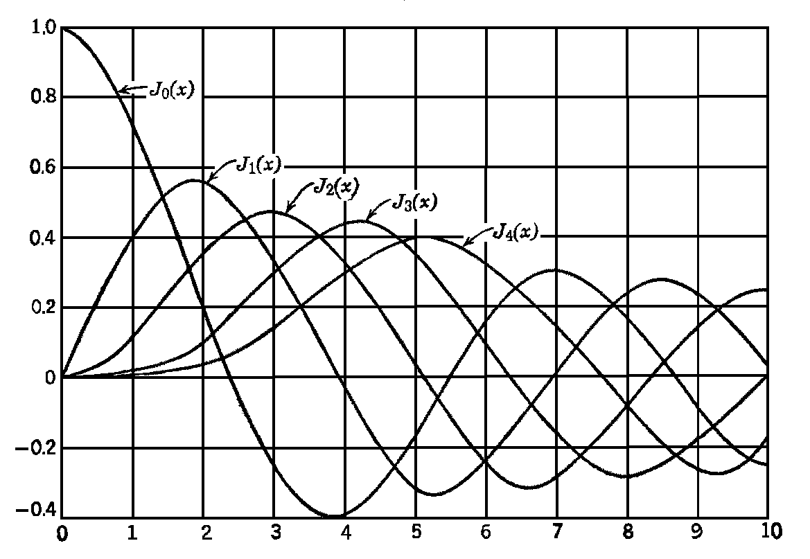
J_{n} (m_{f})曲线， 是调频指数m_{f}的函数

Slide 114
将 代入
并利用三角公式
及贝塞尔函数的性质
则得到FM信号的级数展开式如下：

Slide 115
时域表达式
调频信号的频域表达式
对上式进行傅里叶变换，即得FM信号的频域表达式
+
-
=

Slide 116
分析：
调频信号的频谱由载波分量ω_{c}和无数边频(ω_{c}± nω_{m})组成。
当n = 0时是载波分量ω_{c} ，其幅度为AJ₀ (m_{f})
当n ≠ 0时是对称分布在载频两侧的边频分量(ω_{c} ± nω_{m}) ，其幅度为AJ_{n} (m_{f})，相邻边频之间的间隔为ω_{m}；且当n为奇数时，上下边频极性相反； 当n为偶数时极性相同。
由此可见，FM信号的频谱不再是调制信号频谱的线性搬移，而是一种非线性过程。

Slide 117
某单音宽带调频波的频谱：图中只画出了单边振幅谱。

Slide 118
2. 调频信号的带宽
无数个边频(ω_{c}± nω_{m})
分析：
调频信号的频谱含有无穷多频率分量。
理论上，调频信号的频带宽度为无限宽。
但实际上，边频幅度AJ_{n} (m_{f})随着n的增大而逐渐减小，因此调频信号可近似认为具有有限频谱。
通常原则：信号的频带宽度应包括幅度大于未调载波的10%以上的边频分量。即：
|J_{n} (m_{f})|>=0.1

Slide 119
|J_{n} (m_{f})|>=0.1
当m_{f} ≥ 1以后，取边频数n = m_{f} + 1即可。
因为n > m_{f} + 1以上的边频幅度均小于0.1。
此时，被保留的上、下边频数共有2n = 2(m_{f} + 1)个，相邻边频之间的频率间隔为f_{m}
所以调频波的有效带宽为：
称之为卡森（Carson）公式。

Slide 120
分析：
当m_{f} << 1时
上式近似为
说明：带宽由第一对边频分量决定，只随调制频率f_{m}变化，与最大频偏Δf无关。（与前述NBFM时讨论结果一致。）
当m_{f} >> 1时，
上式近似为
说明：带宽由第一对边频分量决定，只随最大频偏Δf变化，与调制频率f_{m}无关。
窄带调频的带宽
宽带调频的带宽

Slide 121
当任意限带信号调制时
非单频，频谱分析更复杂（因FM是非线性过程）
根据分析和经验，发现单音调频的卡森公式仍然适用。
上式中f_{m}是调制信号的最高频率， m_{f}(调频指数)是最大频偏 Δf 与 f_{m}之比。
例：
调频广播中规定的最大频偏Δf为75kHz，最高调制频率f_{m}为15kHz，故调频指数m_{f} ＝ 5，由上式可计算出此FM信号的频带宽度为180kHz。

Slide 122
3. 调频信号的功率
功率分配
调频信号平均功率
说明：
调频信号的平均功率等于未调载波的平均功率，即调制后总的功率不变，只是将原来载波功率中的一部分分配给每个边频分量。
故，调制过程只是进行功率的重新分配，而分配的原则与m_{f}(调频指数)有关
贝塞尔函数的性质
载波功率

Slide 123
第5章 模拟调制系统
5.1幅度调制（线性调制）的原理
5.2 线性调制系统的抗噪声性能
5.3 非线性调制（角度调制）的原理
5.4调频系统的抗噪声性能
5.5 各种模拟调制系统的比较
5.6 频分复用(FDM)和调频(FM)立体声
5.3.1角度调制的基本概念
5.3.2 窄带调频（NBFM）
5.3.3 宽带调频
5.3.4 调频信号的产生与解调

Slide 124
调频信号的产生
调频信号的产生方法：
直接调频法
间接调频法
直接调频法：
用调制信号直接去控制载波振荡器的频率，使其按调制信号的规律线性地变化。
压控振荡器(VCO) ：由外部电压控制振荡频率的振荡器。每个VCO自身就是一个FM调制器，因为它的振荡频率正比于输入控制电压，即：

Slide 125
直接调频法
方框图
LC振荡器：
控制振荡回路的某个电抗原件（L或C），使参数随调制信号变化，常用的电抗原件：变容二极管。
用变容二极管实现直接调频，电路简单，性能良好，最广泛采用的调频电路之一。
振荡器和调制器合二为一

Slide 126
直接调频法
直接调频法的主要优缺点：
优点：可以获得较大的频偏。
缺点：频率稳定度不高
改进途径：采用自动频率控制系统来稳定中心频率。
如：采用如下锁相环（PLL）调制器
相位反馈自动控制系统
相位检测
环路滤波

Slide 127
间接法调频
间接法调频， [阿姆斯特朗（Armstrong）法]
原理：先将调制信号积分，然后对载波进行调相，即可产生一个窄带调频(NBFM)信号，再经n次倍频器得到宽带调频 (WBFM) 信。
方框图
第1步，窄带调频
第2步，倍频

Slide 128
第1步，间接法产生窄带调频信号
窄带调频公式
故，窄带调频信号可看成由正交分量与同相分量合成的。所以可以用下图产生窄带调频信号：
正交分量
同相分量

Slide 129
第2步，倍频
倍频目的：为提高调频指数，从而获得宽带调频。
倍频方法：倍频器可以用非线性器件实现。
倍频原理：
以理想平方律器件为例，其输出-输入特性为
输入信号为调频信号时，有
输入：
输出：

Slide 130
第2步，倍频
分析：
观察上式，滤除直流成分后，可得到一个新的调频信号
其载频和相位偏移均增为2倍，由于相位偏移增为2倍，因而调频指数也必然增为2倍。
同理，经n次倍频后可以使调频信号的载频和调频指数增为n倍。
新相位偏移
新载频

Slide 131
典型实例：调频广播发射机
载频：f1 = 200kHz，调制信号最高频率 fm = 15kHz ，间接法产生的最大频偏 Δ f1 = 25 Hz ，调频广播要求的最终频偏 Δ f =75 kHz，发射载频在88-108 MHz频段内
所以需要经过
次的倍频，以满足最终频偏=75kHz的要求。
但是，倍频器在提高相位偏移的同时，也使载波频率提高了，倍频后新的载波频率(nf1 )高达600MHz，不符合 fc =88-108MHz的要求
因此需用混频器进行下变频来解决这个问题。

Slide 132
典型方案
问题：倍频中，载频和频偏都n倍
再次倍频
只改变载频，不改变频偏
混频
间接法：阿姆斯特朗首提
优点：频率稳定度好
缺点：多次倍频和混频，电路较复杂
要求：

Slide 133
例5-1
在上述宽带调频方案中，设调制信号是f_{m} =15 kHz的单频余弦信号，NBFM信号的载频f₁ =200 kHz，最大频偏Δf₁ =25 Hz；混频器参考频率f₂ = 10.9 MHz，选择倍频次数n₁ = 64，n₂ =48 。 (1) 求NBFM信号的调频指数；(2) 求调频发射信号（即WBFM信号）的载频、最大频偏和调频指数。
解：（1）NBFM信号的调频指数为

Slide 134
(2)调频发射信号的载频为
(3) 最大频偏为
(4) 调频指数为

Slide 135
调频信号的解调
调频信号的解调分类：
相干解调：只适用于NBFM信号
非相干解调： NBFM和WBFM均适用
非相干解调：
调频信号的一般表达式为
解调器的输出应为
完成这种频率-电压转换关系的器件是频率检波器，简称鉴频器。
解调：就是要产生一个与输入调频信号的频率成线性关系的输出电压

Slide 136
非相干解调----鉴频器
鉴频器的种类很多，例如：
振幅鉴频器
相位鉴频器
比例鉴频器
正交鉴频器
斜率鉴频器
频率负反馈解调器
锁相环(PLL)鉴频器等。
下面以振幅鉴频器为例介绍：

Slide 137
振幅鉴频器
振幅鉴频器方框图
限幅器: 消除信道中噪声等引起的调频波的幅度起伏
BPF：调频信号通过，滤除带外噪声和高次谐波
微分电路和包络检波器构成了具有近似理想鉴频特性的鉴频器。

Slide 138
微分器: 把幅度恒定的调频波s_{FM} (t)变成幅度和频率都随调制信号m(t)变化的调幅调频波s_{d} (t) ，即
包络检波器: 将其幅度变化检出并滤去直流，再经低通滤波后即得解调输出
式中K_{d} 为鉴频器灵敏度，单位为V/rad/s

Slide 139
相干解调
相干解调: 仅适用于NBFM信号
原理：由于NBFM信号可分解成同相分量与正交分量之和，因而可以采用线性调制中的相干解调法来进行解调，如下图所示。

Slide 140
设窄带调频信号
并设相干载波
则相乘器的输出为
低通滤波取出低频分量
可见，相干解调可恢复原调制信号。
微分，得解调输出

Slide 141
第5章 模拟调制系统
5.1 幅度调制（线性调制）的原理
5.2 线性调制系统的抗噪声性能
5.3 非线性调制（角度调制）的原理
5.4 调频系统的抗噪声性能
5.5 各种模拟调制系统的比较
5.6 频分复用(FDM)和调频(FM)立体声

Slide 142
5.4调频系统的抗噪声性能
重点讨论FM非相干解调时的抗噪声性能
相干解调：只适用于NBFM，且需同步，应用受限
非相干解调：不需同步，是主要解调方式。
分析模型
IN
OUT
计算：
输入信噪比
输出信噪比
信噪比增益
滤除带外噪声和高次谐波
均值为零，单边功率谱密度为n₀的高斯白噪声
消除调频波的起伏

Slide 143
5.4.1 输入信噪比
设输入调频信号为
输入信号功率：
输入噪声功率：
式中，B_{FM} － 调频信号的带宽，即带通滤波器的带宽
则输入信噪比：

Slide 144
然后，计算输出入信噪比
问题：鉴频器是非线性的，输出的信号和噪声不分离，不便计算输出信噪比
解决：
考虑两种极端情况：
大信噪比
小信噪比

Slide 145
5.4.2 大信噪比时的解调增益
条件：输入信噪比足够大
效果：信号和噪声的相互作用可以忽略，这时可以把信号和噪声分开来计算。
计算输出信号平均功率
输入噪声为0时，解调输出信号为
故输出信号平均功率为
包络检波，大信噪比：
分开的
理想的状况，
前面振幅鉴频器的结论

Slide 146
计算输出噪声平均功率
假设调制信号m(t) = 0，则加到解调器输入端的是未调载波与窄带高斯噪声之和，即
式中 － 包络
－相位偏移
m(t) = 0
载波未调
FM调制信号所在的部分
鉴频器输出正比于频率偏移

Slide 147
大信噪比，A >> n_{c} (t)
相位偏移
由于鉴频器的输出正比于输入的频率偏移，故鉴频器的输出噪声（在假设调制信号为0时，解调结果只有噪声）为:
式中n_{s}(t)是窄带高斯噪声n_{i}(t)的正交分量。
大信噪比，A >> n_{c} (t)
当x << 1时，arctan x ≈ x

Slide 148
dn_{s}(t)/dt：是n_{s}(t)通过理想微分电路的输出
其功率谱密度：n_{s}(t)的功率谱密度 乘 理想微分电路的功率传输函数。
设n_{s}(t)的功率谱密度为P_{i} (f) = n₀ ，理想微分电路的功率传输函数为
则鉴频器输出噪声n_{d}(t)的功率谱密度为

Slide 149
鉴频器前、后的噪声功率谱密度
鉴频器输出噪声的功率谱密度已不再是均匀分布，而是与 f ²成正比

Slide 150
低通滤波后噪声功率
该噪声再经过低通滤波器的滤波，滤除调制信号带宽f_{m}以外的频率分量
故最终解调器输出（LPF输出）的噪声功率（图中阴影部分）为

Slide 151
计算输出信噪比
可得非相干解调输出信噪比
分析：
设m(t)为单一频率余弦波
此时调频信号为
式中
代入上式，得到：

Slide 152
制度增益
制度增益
宽带调频时，信号带宽
所以，上式还可以写成
当m_{f} >> 1时有近似式
结果表明:
大信噪比情况下，宽带调频系统的制度增益是很高的，即抗噪声性能好。
例如，调频广播中常取m_{f} =5，则制度增益G_{FM} =450。也就是说，加大调制指数，可使调频系统的抗噪声性能迅速改善。

Slide 153
调频系统与调幅系统比较
回顾：AM情况下
大信噪比情况，AM信号包络检波器的输出信噪比为
设AM信号100%调制，且m(t)为单频余弦波信号，则m(t)的平均功率为
因而
式中，B为AM信号的带宽，它是基带信号带宽的两倍，即B = 2f_{m}，故有

Slide 154
调频系统与调幅系统比较
将FM和AM两者相比，得到
讨论：
(1) 大信噪比情况下，若系统接收端的输入A和n₀相同，则宽带调频系统解调器的输出信噪比是调幅系统的3m_{f}²倍。
例: m_{f} =5时，宽带调频的S₀ /N₀是调幅时的75倍。
(2) 调频系统的这一优越性是以增加其传输带宽来换取的。
因为，对于AM 信号而言，传输带宽是2f_{m}，而对WBFM信号而言，相应于m_{f} = 5时的传输带宽为12f_{m} ，是前者的6倍。

Slide 155
WBFM信号的传输带宽B_{FM}与AM 信号的传输带宽B_{AM}之间的一般关系为:
当m_{f} >> 1时，
在上述条件下，
变为
可见，宽带调频输出信噪比相对于调幅的改善，与它们带宽比的平方成正比。
调频是以带宽换取信噪比的改善。

Slide 156
调频系统与调幅系统比较结论
结论：
在大信噪比情况下，调频系统的抗噪声性能将比调幅系统优越，且其优越程度将随传输带宽的增加而提高。
但是，FM系统以带宽换取输出信噪比改善并不是无止境的。
随着传输带宽的增加，输入噪声功率增大，在输入信号功率不变的条件下，输入信噪比下降，当输入信噪比降到一定程度时就会出现门限效应，输出信噪比将急剧恶化。
小信噪比时的门限效应

Slide 157
5.4.3 小信噪比时的门限效应
定义：当输入信噪比(S_{i} /N_{i})低于一定数值时，解调器的输出信噪比(S_{o} /N_{o})急剧恶化，这种现象称为调频信号解调的门限效应。
门限值 ： 出现门限效应时所对应的输入信噪比值称为门限值，记为(S_{i} /N_{i}) _{b} 。

Slide 158
小信噪比时的门限效应
分析结论：
门限值与调制指数m_{f} 有关。
m_{f} 越大，门限值越高。
不过不同m_{f} 时，门限值的变化不大，大约在8~11dB的范围内变化，一般认为门限值为10 dB左右。
在门限值以上时， (S_{o} /N_{o})_{FM}与(S_{i} /N_{i})_{FM}呈线性关系，且m_{f} 越大，输出信噪比的改善越明显。
在门限值以下时， (S_{o} /N_{o})_{FM}将随(S_{i} /N_{i})_{FM}的下降而急剧下降。且m_{f}越大， (S_{o} /N_{o})_{FM}下降越快。
单音调制时，不同调制指数下，调频解调器的输出信噪比与输入信噪比的关系曲线。

Slide 159
小信噪比时的门限效应
门限效应是FM系统存在的一个实际问题。
尤其在采用调频制的远距离通信和卫星通信等领域中，对调频接收机的门限效应十分关注，希望门限点向低输入信噪比方向扩展。
降低门限值（也称门限扩展）的方法有很多，例如，可以采用锁相环解调器和负反馈解调器，它们的门限比一般鉴频器的门限电平低6~10dB。
还可以采用“预加重”和“去加重”技术来进一步改善调频解调器的输出信噪比。这也相当于改善了门限。

Slide 160
5.4.4 预加重和去加重
问题描述：
鉴频器输出噪声功率谱随f呈抛物线形状增大。
但在调频广播中所传送的语音和音乐信号，其能量却主要分布在低频端，且其功率谱密度随频率的增高而下降。
因此，在调制频率高频端：
信号谱密度最小
噪声谱密度却是最大
后果：致使高频端的输出信噪比明显下降，这对解调信号质量会带来很大的影响。

Slide 161
预加重和去加重
解决方法：
为了进一步改善调频解调器的输出信噪比，针对鉴频器输出噪声谱呈抛物线形状这一特点，在调频系统中广泛采用了加重技术。
包括：“预加重”和“去加重”措施。
“预加重”和“去加重”的设计思想：
输出信号：保持不变
输出噪声：有效降低
以达到提高输出信噪比的目的。

Slide 162

加重原理
为减小总的噪声功率，“去加重”：
方法：在解调器输出端接一个传输特性随频率增加而滚降的线性网络H_{d} (f)
目的：将调制频率高频端的噪声衰减。
但问题：由于去加重网络的加入，在有效地减弱输出噪声的同时，必将使传输信号产生频率失真。

Slide 163
加重原理
为抵消信号频率失真，预加重：
方法：在调制器前加入一个预加重网络H_{p}(f) ，人为地提升调制信号的高频分量
目的：以抵消去加重网络的影响。
为使传输信号不失真，应该有
这是保证输出信号不变的必要条件。

Slide 164
性能
由于采用预加重/去加重系统的输出信号功率，与没有采用时候的功率相同
所以调频解调器的输出信噪比的改善程度，可用加重前的输出噪声功率与加重后的输出噪声功率的比值确定，即
说明：输出信噪比的改善程度取决于去加重网络特性。

Slide 165
实用电路
下图给出了一种实际中常采用的预加重和去加重电路，它在保持信号传输带宽不变的条件下，可使输出信噪比提高6 dB左右。
预加重网络与网络特性
去加重网络与网络特性

Slide 166
第5章 模拟调制系统
5.1幅度调制（线性调制）的原理
5.2 线性调制系统的抗噪声性能
5.3 非线性调制（角度调制）的原理
5.4调频系统的抗噪声性能
5.5 各种模拟调制系统的比较
5.6 频分复用(FDM)和调频(FM)立体声

Slide 167
5.5 各种模拟调制系统的比较
调制 方式 | 传输带宽 |  | 设备复杂程度 | 主要应用
AM | 2f_{m} |  | 简单 | 中短波无线电广播
DSB | 2f_{m} |  | 中等 | 应用较少
SSB | f_{m} |  | 复杂 | 短波无线电广播、话音频分复用、载波通信、数据传输
VSB | 略大于f_{m} | 近似SSB | 复杂 | 电视广播、数据传输
FM |  |  | 中等 | 超短波小功率电台（窄带FM）；调频立体声广播等高质量通信（宽带FM）

Slide 168
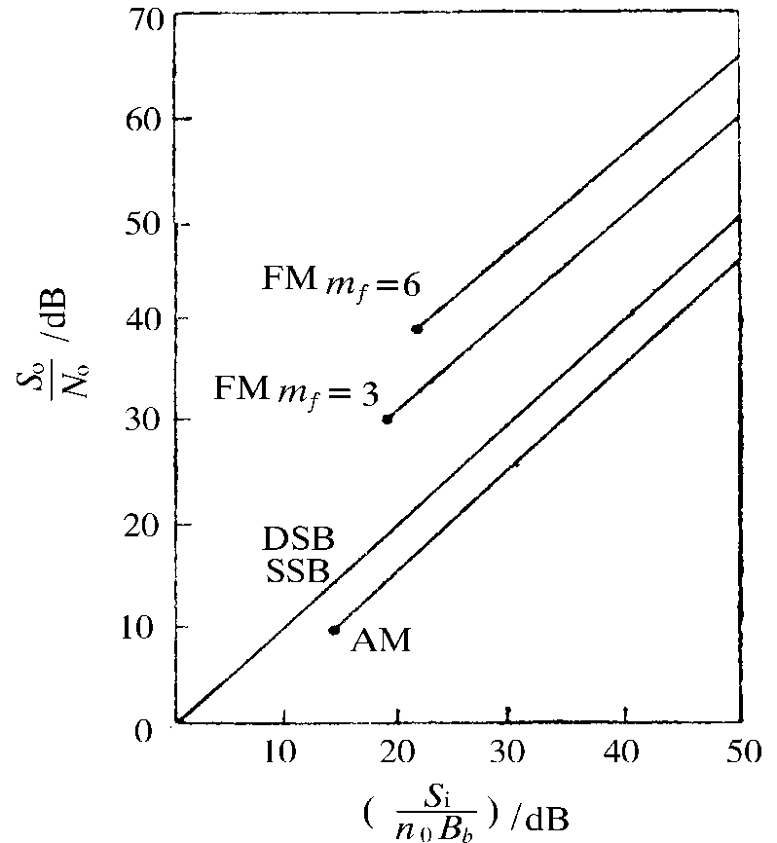
抗噪声性能比较
WBFM抗噪声性能最好，DSB、SSB、VSB抗噪声性能次之，AM抗噪声性能最差。
门限点以下，曲线迅速下跌；门限点以上，DSB、SSB的信噪比比AM高4.7dB以上，而FM（m_{f} = 6）的信噪比比AM高22dB。
当输入信噪比较高时，FM的调频指数m_{f}越大，抗噪声性能越好。
各模拟调制系统的性能曲线,图中的圆点表示门限点。

Slide 169
频带利用率
SSB的带宽最窄，其频带利用率最高；FM占用的带宽随调频指数m_{f}的增大而增大，其频带利用率最低。
但FM是以牺牲有效性来换取可靠性的。因此， m_{f}值的选择要从通信质量和带宽限制两方面考虑。
对于高质量通信（高保真音乐广播，电视伴音、双向式固定或移动通信、卫星通信和蜂窝电话系统）采用WBFM， m_{f}值选大些。
对于一般通信，要考虑接收微弱信号，带宽窄些，噪声影响小，常选用m_{f} 较小的调频方式。

Slide 170
特点与应用
AM：
优点：是接收设备简单；
缺点：是功率利用率低，抗干扰能力差。
应用：主要用在中波和短波调幅广播。
DSB调制：
优点：是功率利用率高，且带宽与AM相同，
缺点：但设备较复杂。
应用：应用较少，一般用于点对点专用通信。

Slide 171
特点与应用
SSB调制：
优点：是功率利用率和频带利用率都较高，抗干扰能力和抗选择性衰落能力均优于AM，而带宽只有AM的一半；
缺点：是发送和接收设备都复杂。
应用： SSB常用于频分多路复用系统中。

Slide 172
特点与应用2
VSB调制：
抗噪声性能和频带利用率与SSB相当。
应用：在电视广播、数传等系统中得到了广泛应用。
FM：
优点：FM的抗干扰能力强，
缺点：是频带利用率低，存在门限效应。
应用：广泛应用于长距离高质量的通信系统中

Slide 173
第5章 模拟调制系统
5.1幅度调制（线性调制）的原理
5.2 线性调制系统的抗噪声性能
5.3 非线性调制（角度调制）的原理
5.4调频系统的抗噪声性能
5.5 各种模拟调制系统的比较
5.6 频分复用(FDM)和调频(FM)立体声

Slide 174
5.6.1 频分复用（FDM）
目的：
充分利用信道的频带资源，提高信道利用率
原理:
不同路的信号被搬移到不重叠的频带，频域正交
不同的载波频率
多路消息信号

Slide 175
典型例子：多路载波电话系统
每路电话信号的频带限制在300—3400Hz，在各路已调信号间留有防护频带，每路电话信号取4 kHz作为标准带宽
层次结构：12路电话复用为一个基群 → 5个基群复用为一个超群，共60路电话 → 由10个超群复用为一个主群，共600路电话 → 如果需要传输更多路电话，可以将多个主群进行复用，组成巨群。
基群频谱结构图
载波频率

Slide 176
典型例子：多路载波电话系统
每路电话信号的频带限制在300—3400Hz，在各路已调信号间留有防护频带，每路电话信号取4 kHz作为标准带宽
层次结构：12路电话复用为一个基群 → 5个基群复用为一个超群，共60路电话 → 由10个超群复用为一个主群，共600路电话 → 如果需要传输更多路电话，可以将多个主群进行复用，组成巨群。

Slide 177
应用：
FDM 技术主要用于模拟信号，普遍应用在多路载波电话系统中。
优点：
其主要优点是信道利用率高，技术成熟；
缺点：
其缺点是设备复杂，滤波器难以制作，并且在复用和传输过程中，调制、解调等过程会不同程度地引入非线性失真，而产生各路信号的相互干扰。

Slide 178
5.6.2 调频立体声广播 — 原理
FM立体声广播中，声音在空间上被分成两路音频信号：
一个左声道信号L，一个右声道信号R
频率都在50Hz到15kHz之间。
左声道与右声道相加形成和信号(L+R)，相减形成差信号(L-R)。
在调频之前：
差信号(L-R)的DSB调制：先对差信号进行3 8kHz的副载波的DSB 调制
然后与和信号(L+R)进行频分复用
复用后的信号，作为FM立体声广播的基带信号

Slide 179
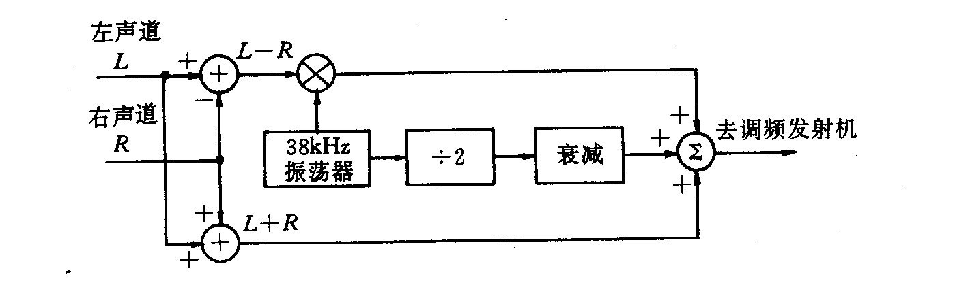
框图
其形成过程如下图所示：
差信号(L-R)的DSB调制，载波38k
导频，16k的单频信号
和信号(L+R) ，基带

Slide 180
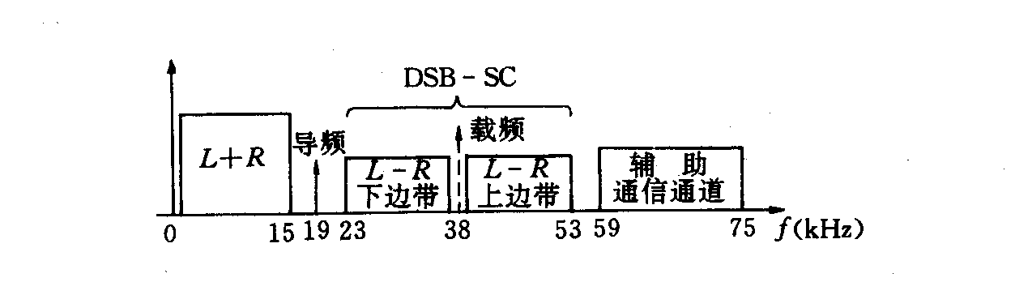
基带频谱结构
0~15kHz用于传送(L+R)信号
23kHz~53kHz用于传送(L-R)信号
59kHz~75kHz则用作辅助通道
(L-R)信号的载波频率为38kHz
在19kHz处发送一个单频信号（导频）
在普通调频广播中，只发送0—15kHz的(L+R)信号。

Slide 181
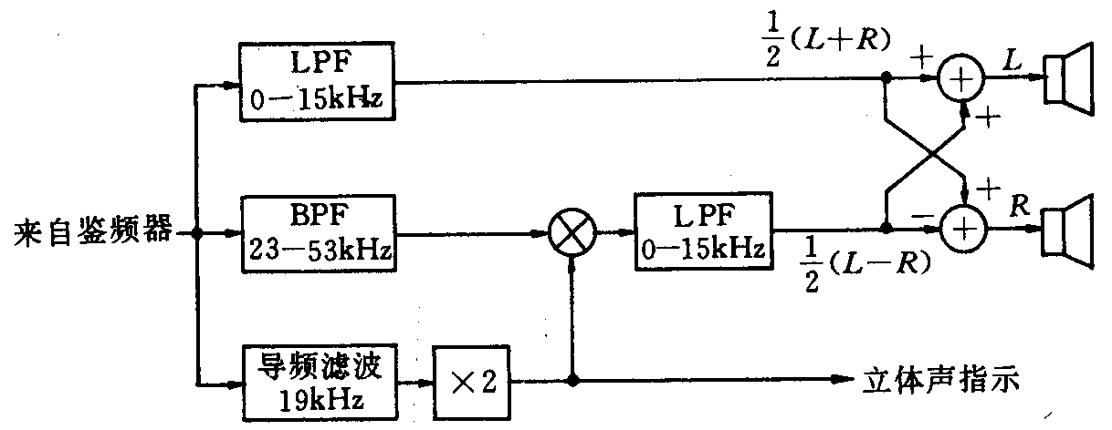
立体声广播信号的解调
接收立体声广播后先进行鉴频，得到频分复用信号
对频分复用信号进行相应的分离，以恢复出左声道信号L和右声道信号R。

Slide 182
第5章 模拟调制系统
5.7 小结

